Slide 1
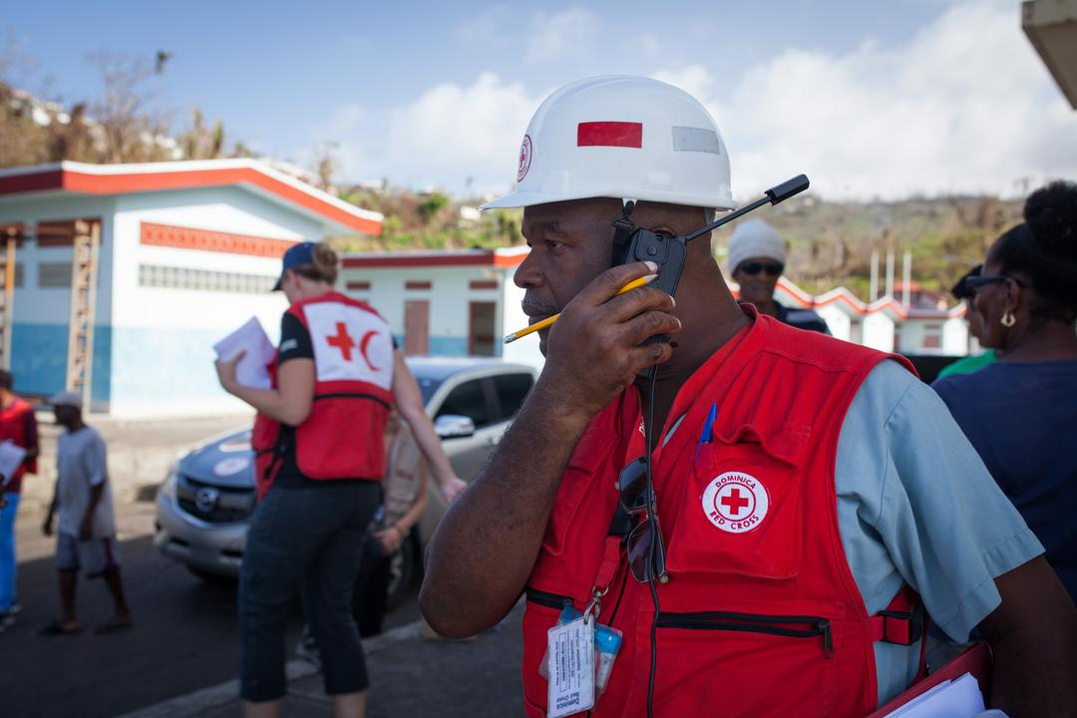
Comunicación por radio bidireccional
Para los equipos comunitarios de respuesta a desastres

Slide 2
Agradecimientos
Agradecemos a la Cruz Roja de Belice, a la Cruz Roja de Granada, a la Cruz Roja de Guyana, a la Cruz Roja de Jamaica, a la Cruz Roja de San Vicente y las Granadinas, a la Cruz Roja de Trinidad y Tobago y a la Agencia para el Manejo de Emergencias por Desastres en el Caribe (CDEMA) su compromiso de colaboración con el Centro de Referencia para la Gestión del Riesgo de Desastres en el Caribe (CADRIM). Juntos, examinamos y revisamos el material de formación de los CDRT, para hacerlos más adecuados y eficaces en la formación de respuesta a desastres. Su dedicación ejemplifica el espíritu de cooperación dentro de la comunidad humanitaria, y apreciamos profundamente sus inestimables contribuciones.

Slide 3
Objetivos
Entender qué es una radio bidireccional
Comprender los aspectos básicos del uso de una radio bidireccional

Slide 4
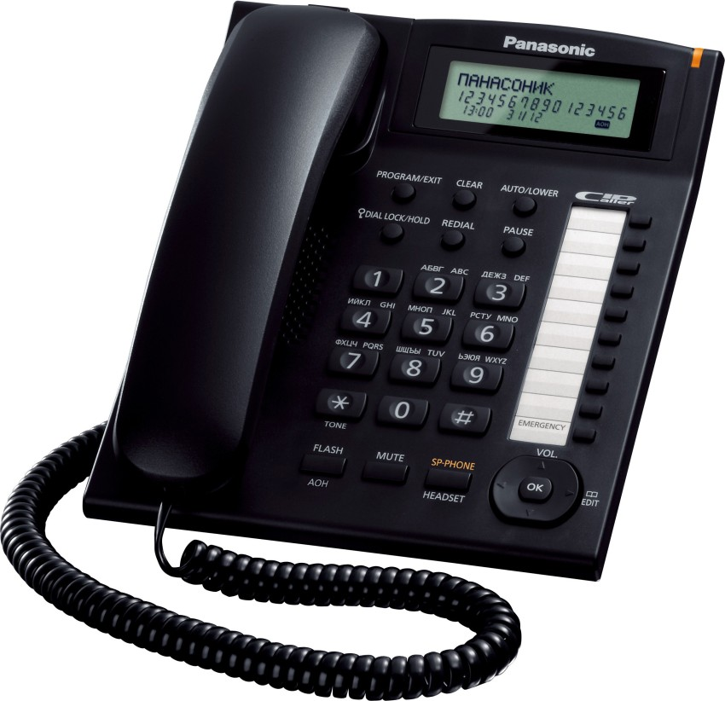
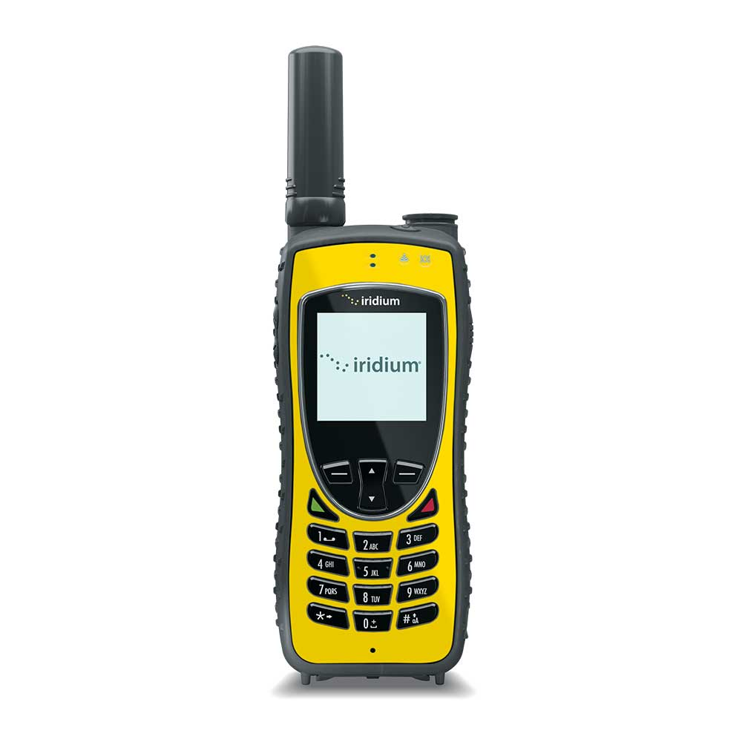
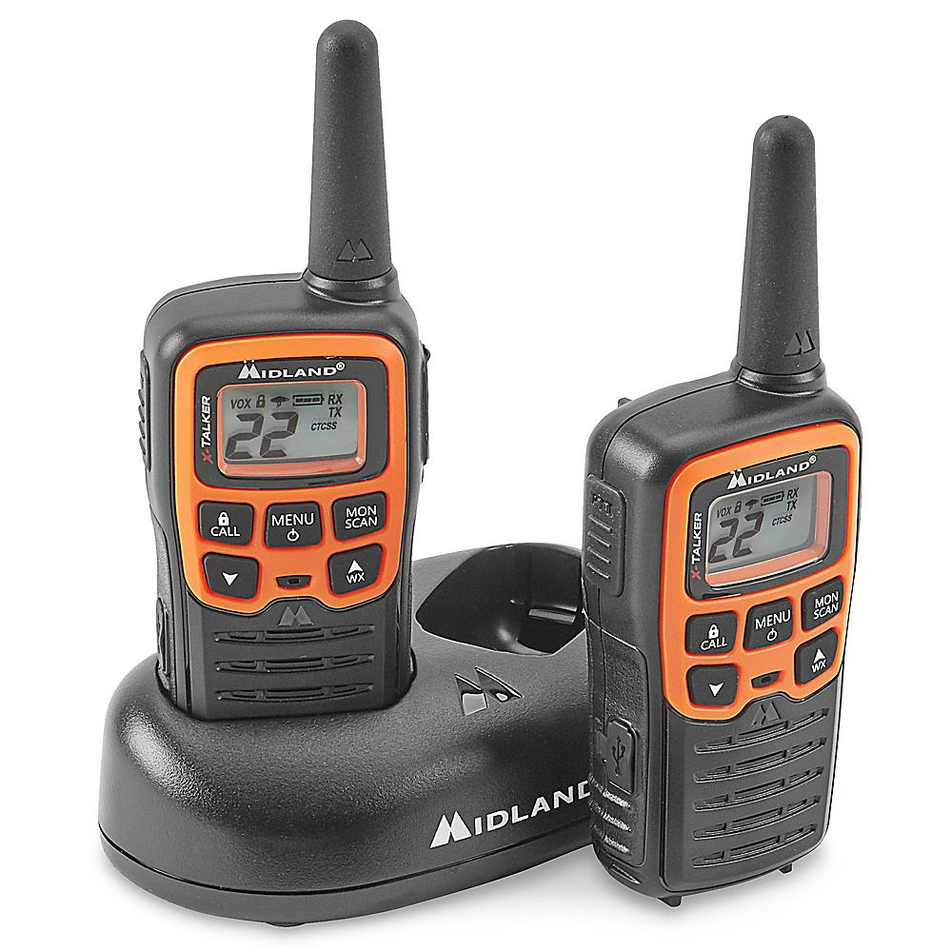
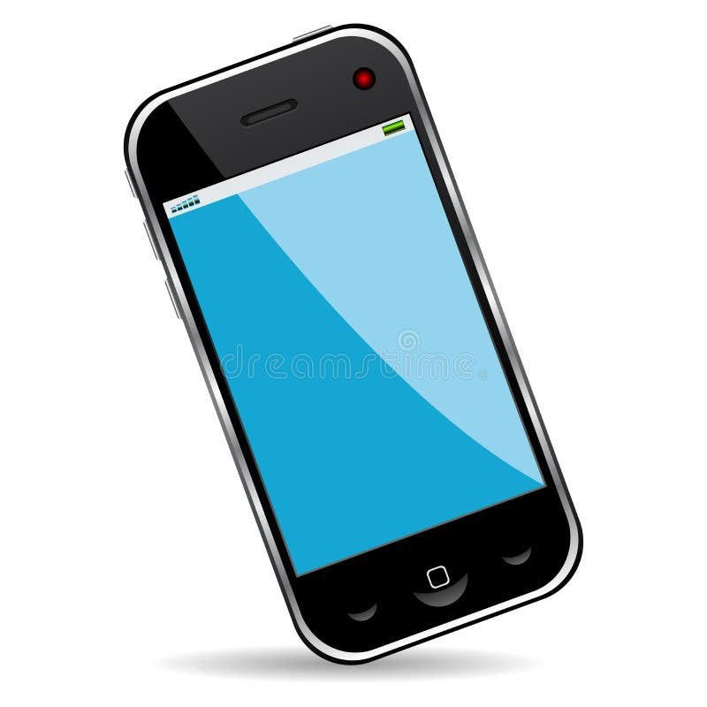
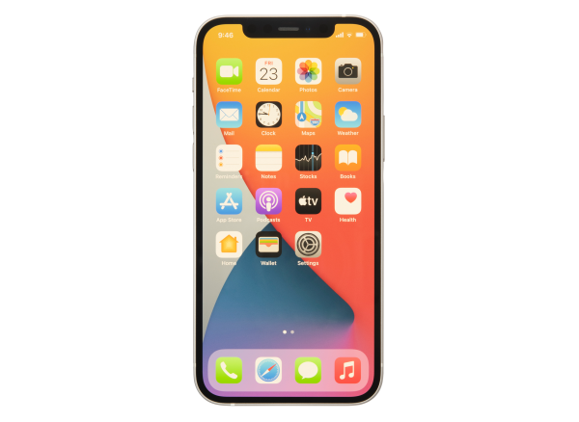
Modos de comunicación
Corredor
Teléfonos fijos
Teléfonos móviles
Radios bidireccionales
Electrónica
WhatsApp
Teléfonos por satélite

Slide 5
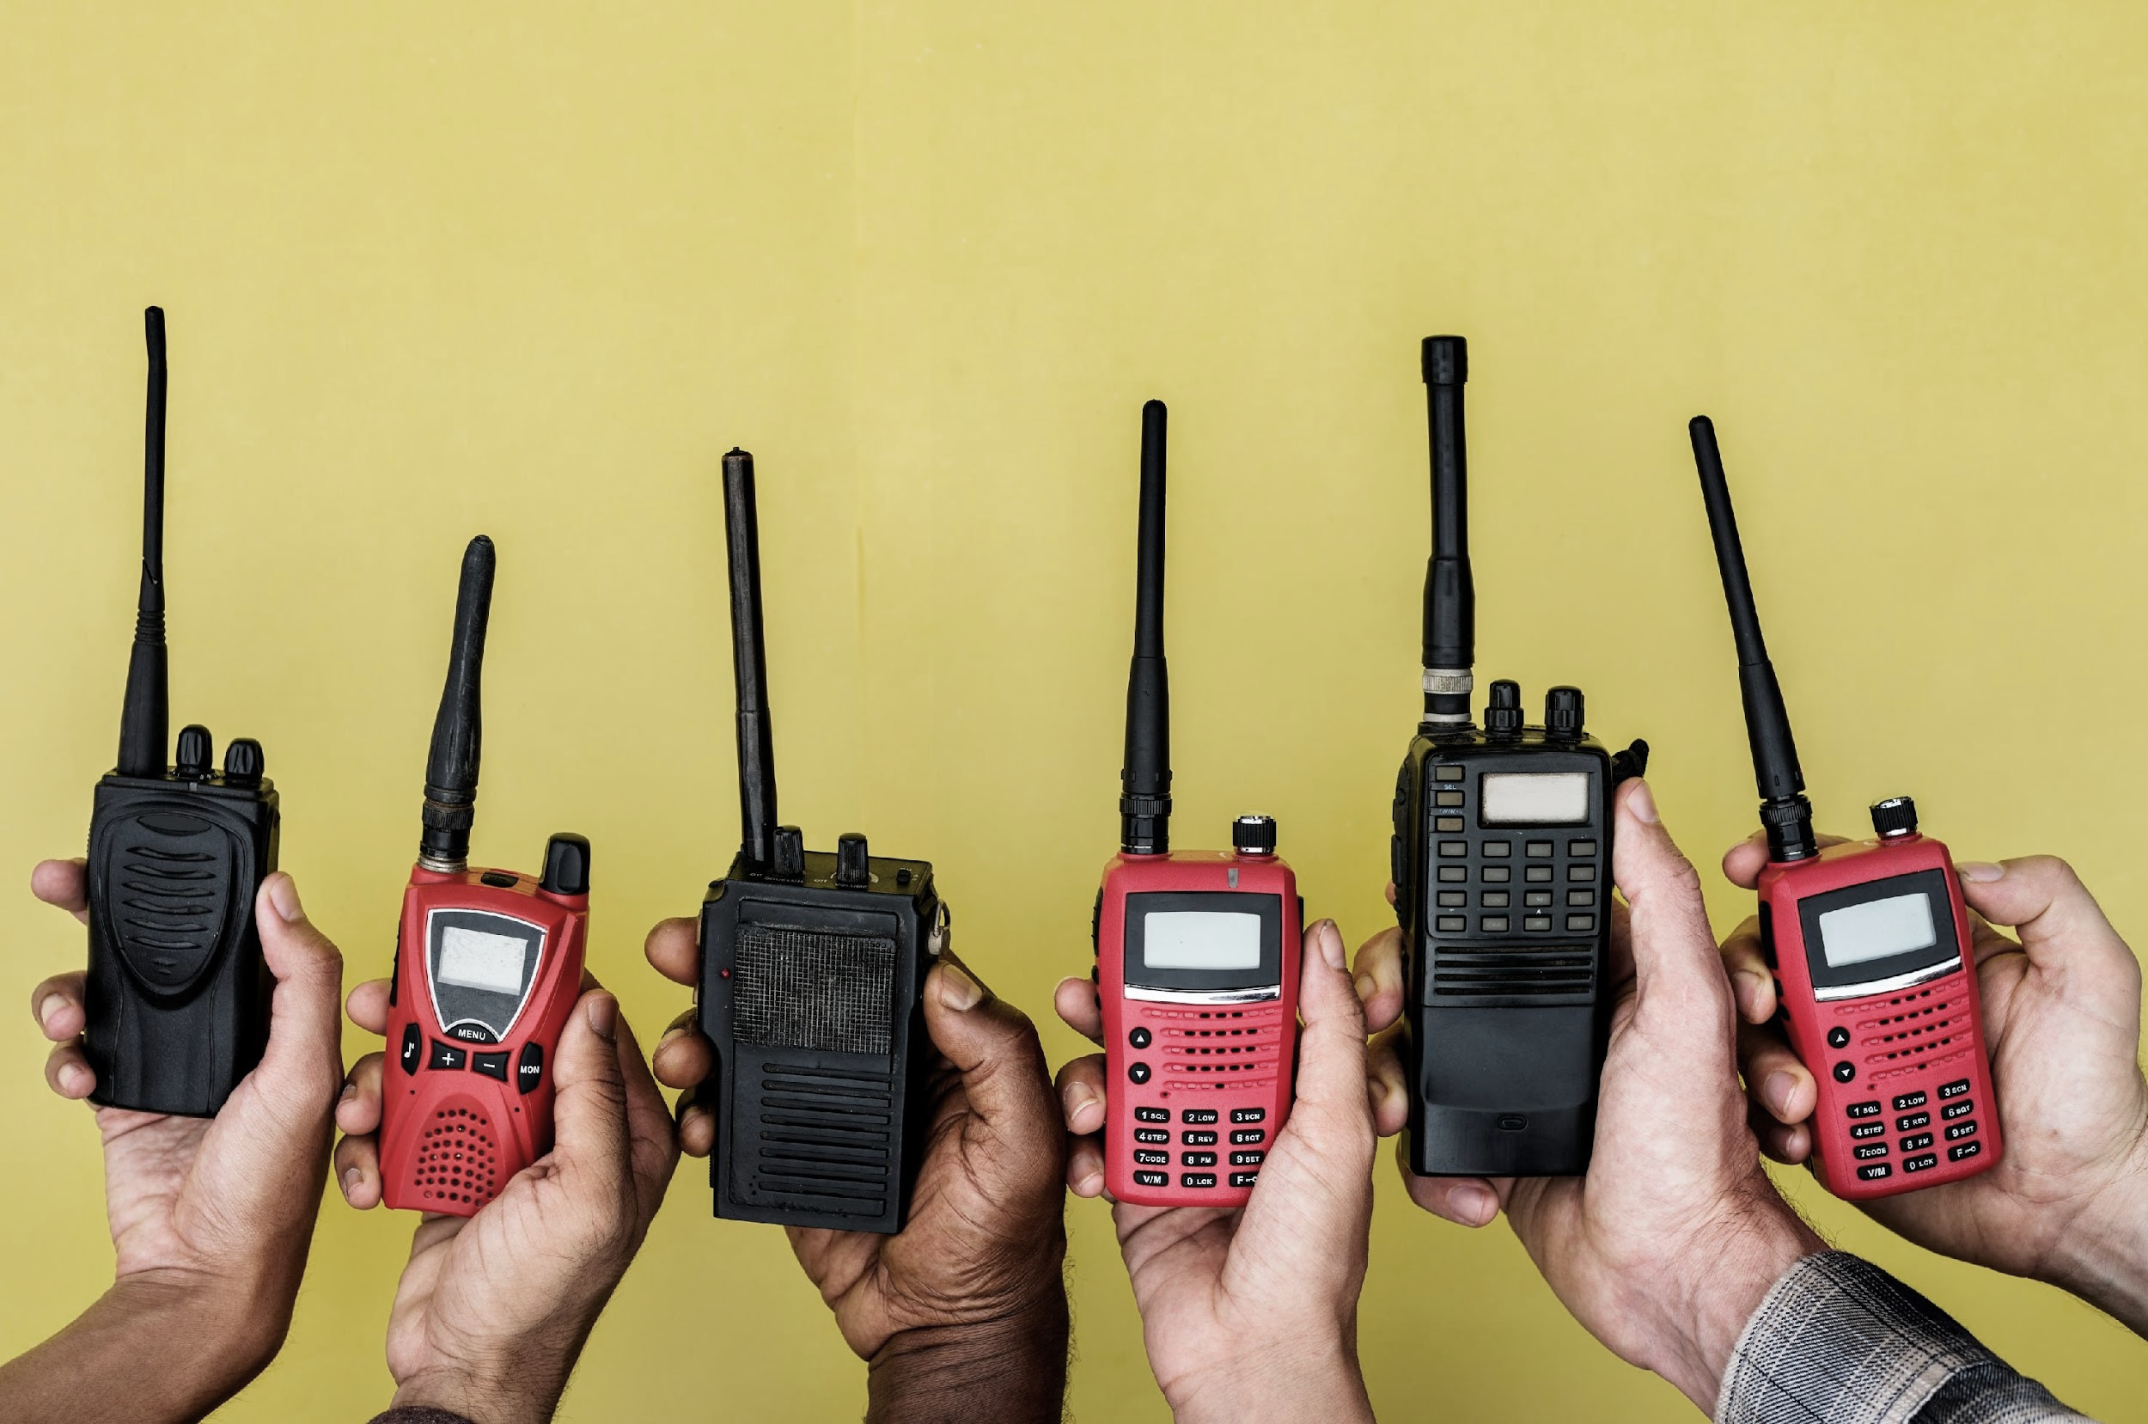
Radios bidireccionales
¿Qué son las radios bidireccionales?
Las radios bidireccionales incluyen una gran variedad de dispositivos y suelen definirse por las frecuencias (o canales) en las que están diseñadas para funcionar. Las radios capaces de transmisiones más potentes suelen requerir una licencia de la autoridad de telecomunicaciones local.

Slide 6
Radios bidireccionales
¿Cómo funcionan?
Las radios bidireccionales funcionan transmitiendo y recibiendo en determinadas frecuencias.
En las radios, las frecuencias suelen dividirse en varios canales discretos.
Solo una persona puede hablar en un canal a la vez, una mayor disponibilidad de canales significa que pueden producirse más conversaciones en la zona.
Cada equipo suele tener asignado un canal para utilizar como parte del plan de comunicación.

Slide 7
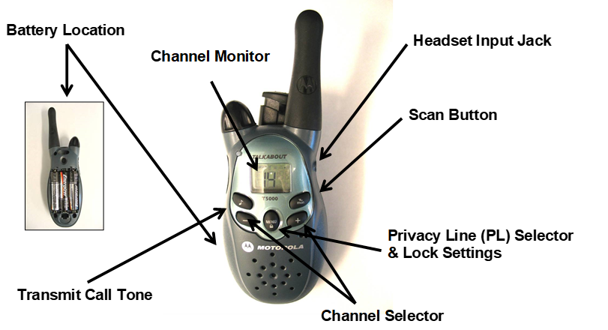
Radios bidireccionales
¿Cómo funcionan?
Ubicación de la batería
Toma de entrada de auriculares
Monitor de canal
Botón de búsqueda
Selector de línea de privacidad (PL) y ajustes de bloqueo
Transmitir tono de llamada
Selector de canal

Slide 8
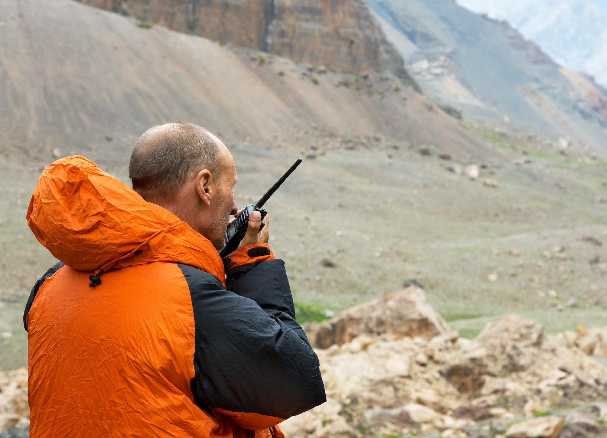
Consejos sobre el uso de radios bidireccionales
Seleccione un canal.
Escuche primero el «tráfico» para ver si el canal está libre.
Si el canal está libre, pulse el botón «Pulsar para hablar».
Hable a través del micrófono de la radio en lugar de hacerlo directamente.
Mantenga la antena en posición vertical cuando hable.
Suelte el botón de pulsar para hablar cuando haya terminado de hablar.

Slide 9
Alfabeto fonético
A | Alfa | J | Juliet | S | Sierra
B | Bravo | K | Kilo | T | Tango
C | Charlie | L | Lima | U | Uniforme
D | Delta | M | Mike | V | Víctor
E | Eco | N | Noviembre | W | Whisky
F | Foxtrot | O | Óscar | X | Rayos X
G | Golf | P | Papá | Y | Yanqui
H | Hotel | Q | Quebec | Z | Zulú
I | India | R | Romeo

Slide 10
Actividad:
Practicar el uso de las radios bidireccionales.
ANTES:
Los participantes se dividirán en grupos.
Cada grupo recibirá dos radios portátiles.
Cada grupo dispondrá de 15 minutos para practicar el uso de las radios.

Slide 11
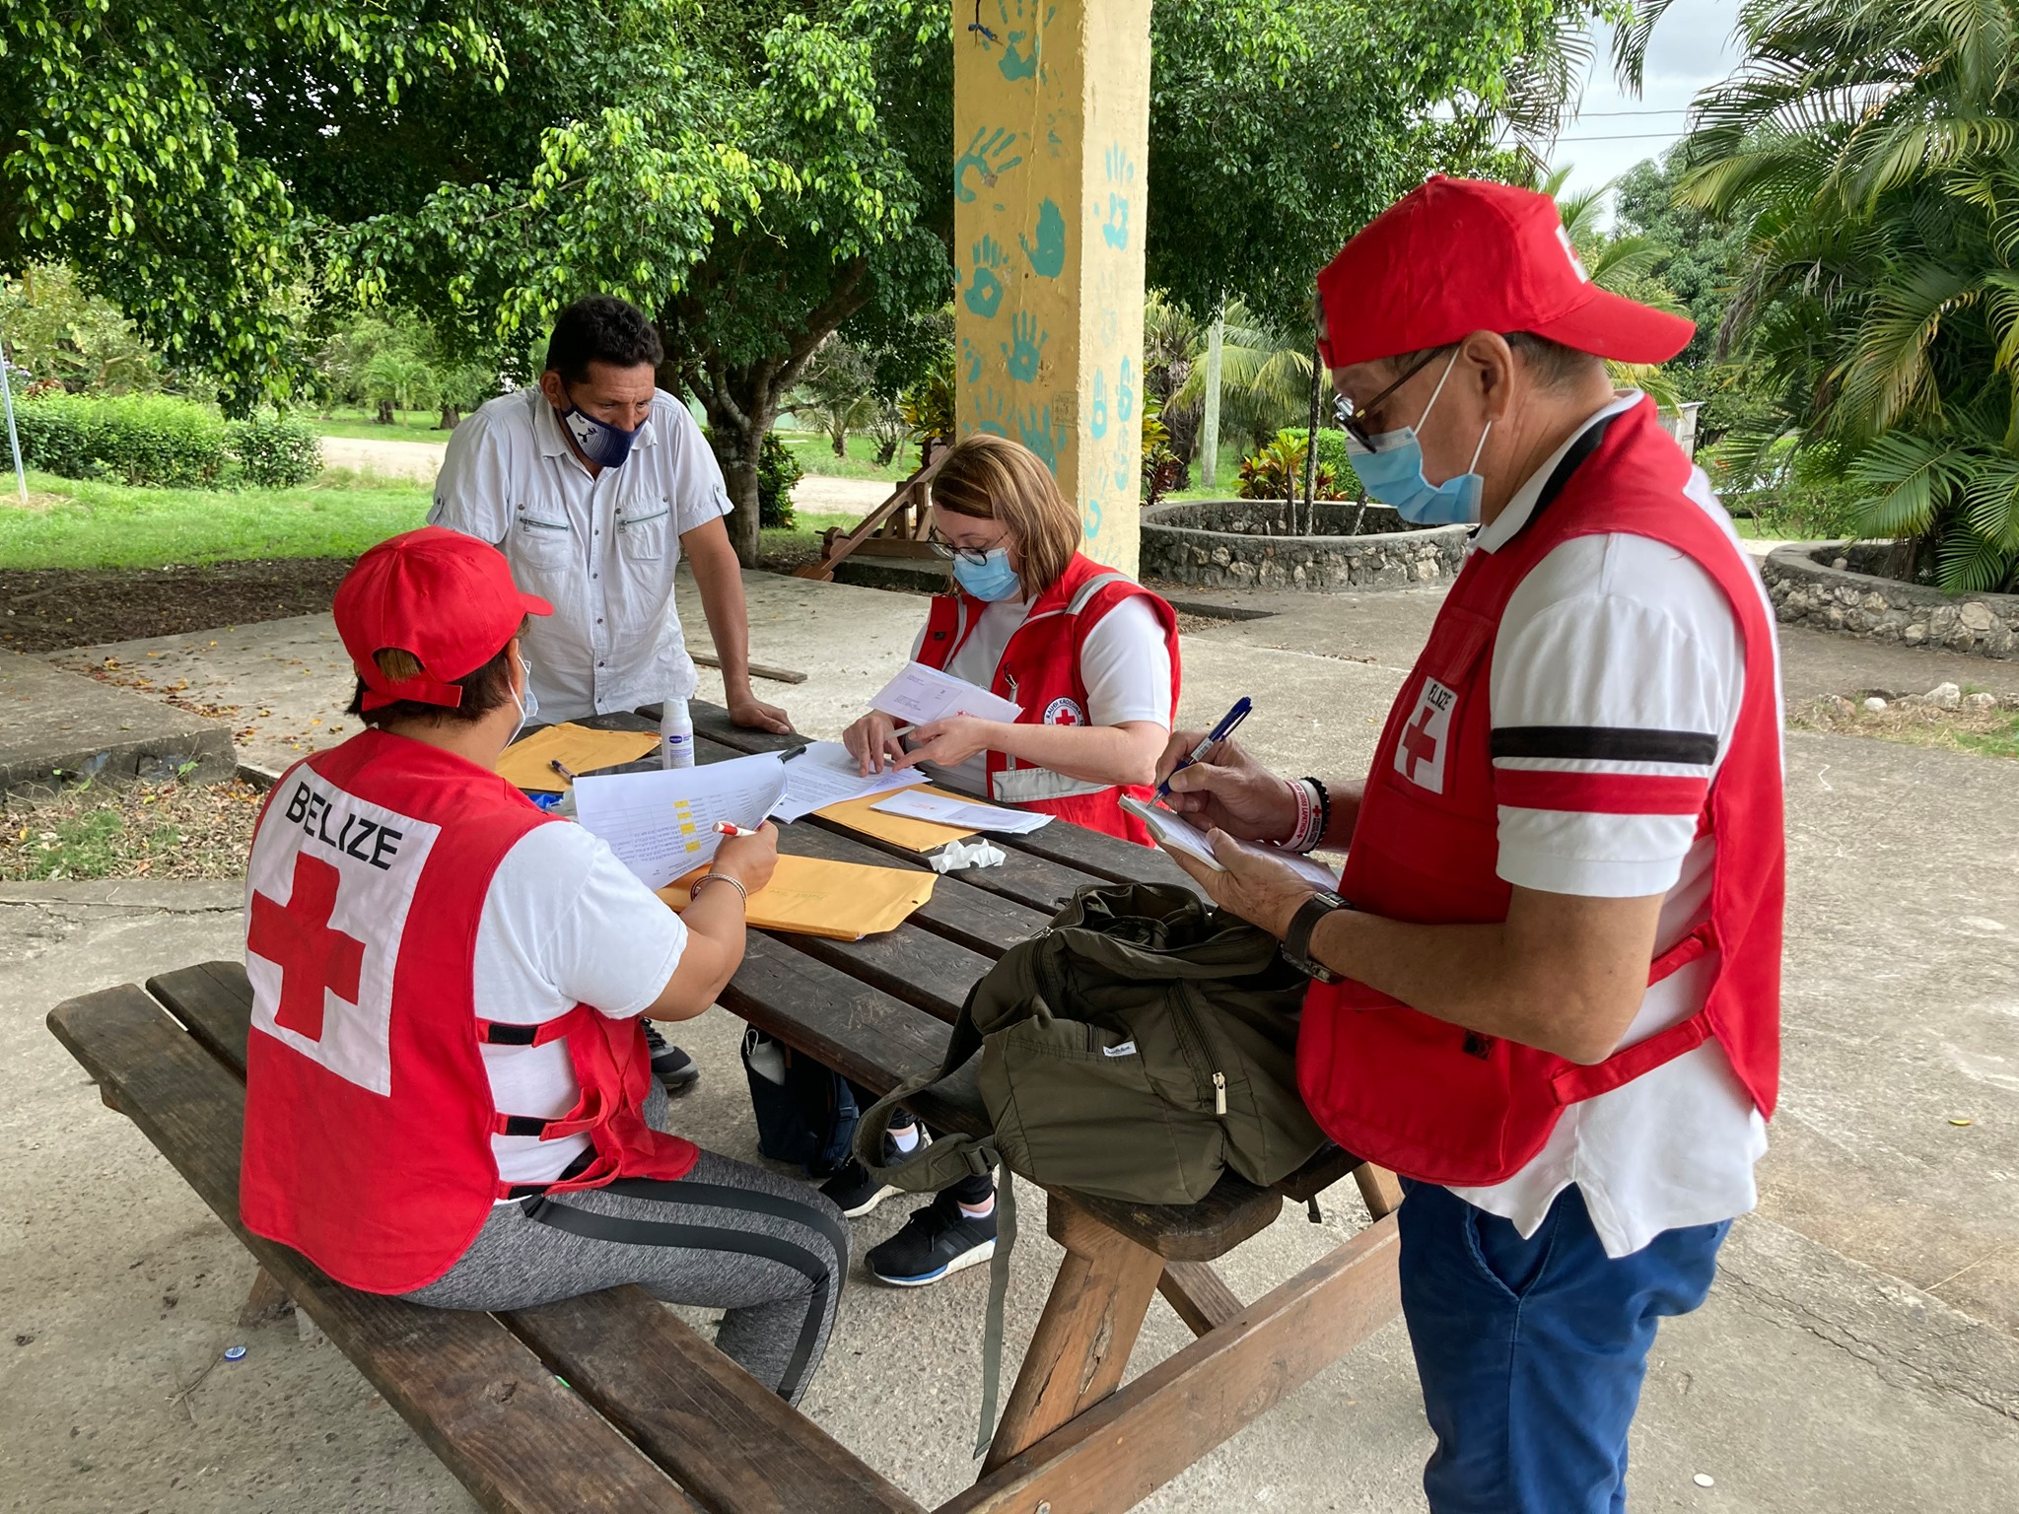
Trabajar con otros
Sea consciente de que la información que circula puede llegar a ser contradictoria y perturbadora, provocar aislamiento y miedo entre las comunidades afectadas.
Averigüe si existe un grupo de Participación Comunitaria y Rendición de Cuentas a la Comunidad (CEA) y únase a él. Esto permite compartir información y mejorar la planificación sobre las necesidades y el estado de los medios y las comunicaciones locales.
Coordínese con otros departamentos de su Sociedad Nacional y sea consciente de la información que se comparte, ya que esto permitirá una mejor Participación Comunitaria y Rendición de Cuentas a la Comunidad.

Slide 12
Ofrézcase como voluntario, haga un donativo, únase a nosotros como socio o comparta nuestros llamamientos e historias en las redes sociales. Obtenga más información sobre la IFRC y sepa cómo ponerse en contacto con su Sociedad Nacional de la Cruz Roja o de la Media Luna Roja, en www.ifrc.org/es.
Participe
Hay muchas maneras de formar parte de la mayor red humanitaria del mundo
Para mantenerse informado sobre las actividades de respuesta a desastres en el Caribe o para acceder a información adicional sobre los cursos de formación disponibles, materiales de formación, investigación y herramientas de gestión de la información, visite: www.cadrim.org.
: CADRIM.IFRC
: @cadrim_ifrc
: @CADRIM_IFRC

